Slide 1
DEPARTAMENTO DE CIENCIAS HUMANAS Y SOCIALES
CARRERA DE EDUCACIÓN INICIAL
TEMA: ACTIVIDADES COTIDIANAS QUE APORTAN EN EL DESARROLLO DE LA MOTRICIDAD FINA EN NIÑOS DE 4 A 5 AÑOS DE LAS FAMILIAS DE LA ZONA RURAL EN LA ESCUELA FISCAL MIXTA “FRANZ WARZAWA”
AUTORAS: CATOTA FLORES, PATRICIA ALEXANDRA
JIMÉNEZ LLIGUISUPA, MIRIAN ELIZABETH
DIRECTOR: MSC. CHIMBA JUMANDI
SANGOLQUÍ, 2021
Notes:
MIRI

Slide 2
Nuestro objetivo principal es el de formar seres humanos libres.
Rudolf Steiner
Notes:
MIRI

Slide 3
ÍNDICE
PROBLEMA DE LA INVESTIGACIÓN
OBJETIVOS
JUSTIFICACIÓN
MARCO TEÓRICO
METODOLOGÍA
RESULTADOS
CONCLUSIONES
RECOMENDACIONES
Notes:
MIRI

Slide 4
PROBLEMA DE LA INVESTIGACIÓN
FAMILIAS
PRIMER MUNDO SOCIAL
ACTIVIDADES
COTIDIANAS
VIVENCIAS NATURALES
MOTRICIDAD
FINA
COORDINACIÓN MOVIMIENTOS FINOS
FALTA DE CONOCIMIENTO
Notes:
PATY

Slide 5
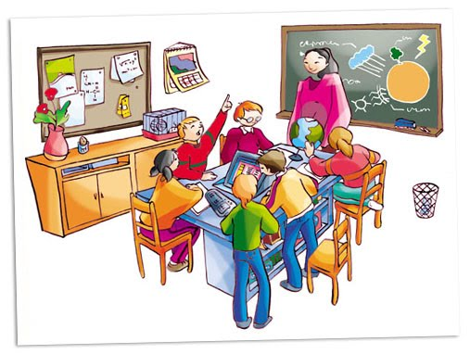
OBJETIVOS
Analizar la importancia de las actividades cotidianas en niños y niñas de 4 a 5 años de la Escuela Fiscal Mixta “Franz Warzawa” y sus familias en el desarrollo del área motriz fina.
IDENTIFICAR
COMPRENDER
CONTRASTAR
Notes:
MIRI

Slide 6
BENEFICIOS NIVEL SOCIAL
PERFECCIONAMIENTO DE LAS HABILIDADES MOTRICES
JUSTIFICACIÓN
ACTIVIDADES COTIDIANAS
BENEFICIARIOS INDIRECTOS
BENEFICIARIOS DIRECTOS
INTERRELACIÓN Y CONVIVENCIA CON EL ENTORNO
Notes:
PATY

Slide 7
MARCO TEÓRICO

Slide 8
Grupo del adulto mayor
Clubes de chagras y danza
Clubes deportivos
Comité de padres
Asociaciones agrícolas y ganaderas
Nuclear y monoparental
ORGANIZACIÓN SOCIAL
CONTEXTO SOCIO FAMILIAR E INSTITUCIONAL
ESCUELA FISCAL MIXTA
“FRANZ WARZAWA”
Escuela rural pluridocente
Docentes ejercen varios roles
Realidad educativa
Integrarse a la cultura de la comunidad
Notes:
PATY

Slide 9
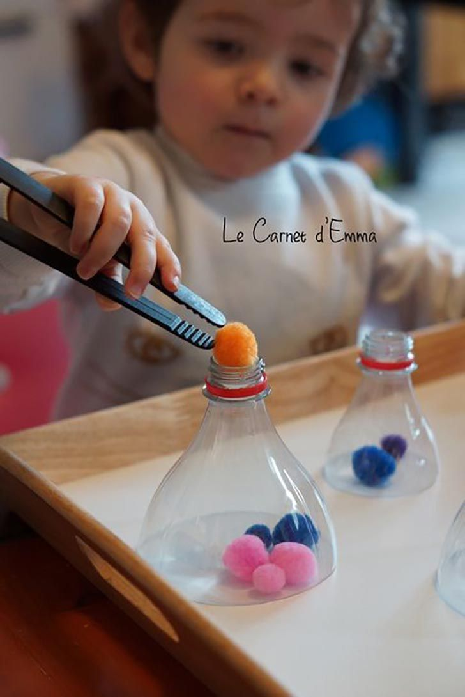
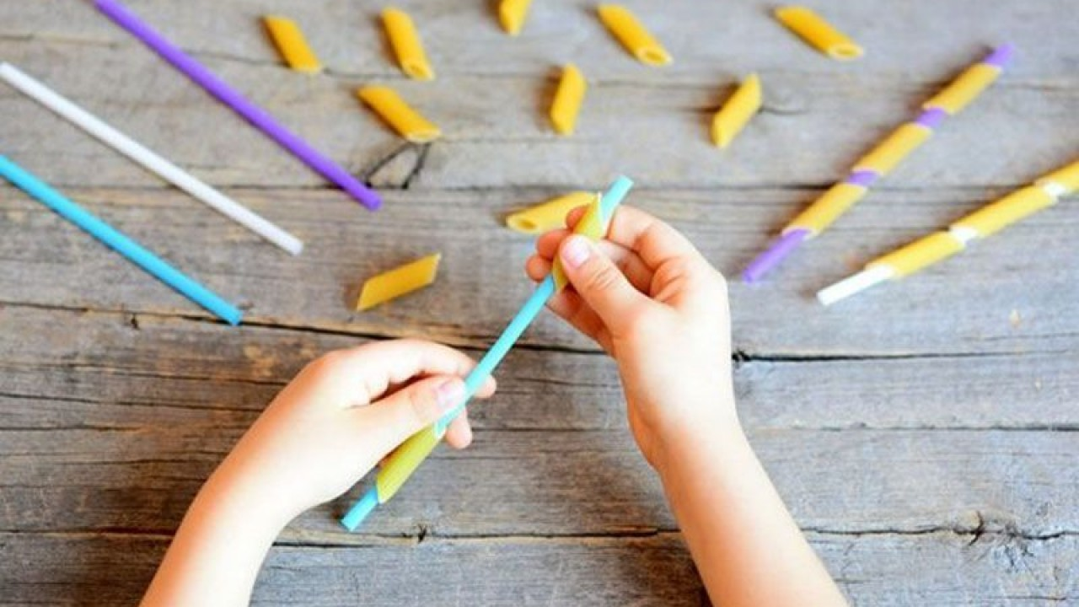
Habilidad de realizar movimientos de las manos y dedos de manera precisa
Enriquece el accionar de los movimientos y el dominio de diferentes habilidades de manera coordina y promoviendo la independencia, permitiendo desarrollar actividades cada vez más complejas e ir perfeccionándose
Definición
Importancia
MOTRICIDAD FINA
Paula Serrano & Cira de Luque (2010)
Torres (2015)
Notes:
MIRI

Slide 10
Coordinación viso-manual
(Jiménez & Alonso 2007)
Manos
Muñecas
Dedos
Vista
Movimientos directamente
Coordinación gestual
(Tandazo 2015)
Dominio global de las manos y dedos para realizar acciones.
Aspectos de la motricidad fina
Coordinación facial
(Pacheco 2015)
Dominio muscular de la cara para realizar movimientos voluntarios permite comunicación
Coordinación fonética
(López 2013)
Proceso de comunicación a través del lenguaje mediante la emisión de sonidos, gestos
Notes:
MIRI

Slide 11
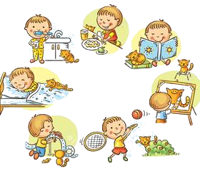
Hainstock 1971
Su finalidad fortalecer la motricidad fina y gruesa, concentración, autonomía e interrelación con el entorno.
Ejercicios en los cuales los niños aprender a actuar en su propio entorno.
Contreras y Baeza
2008
ACTIVIDADES COTIDIANAS
Notes:
PATY

Slide 12
Johann Pestalozzi
Armonía con el entorno
Explorar, descubrir, relacionarse.
Friedrich Froebel
Unión del niño con la naturaleza
ACTIVIDADES COTIDIANAS Y RELACIÓN CON EL ENTORNO
María Montessori
Material cotidiano y real
Rudolf Steiner
Conexión con el entorno
Notes:
PATY

Slide 13
METODOLOGÍA
MODALIDAD DE LA INVESTIGACIÓN
De campo y bibliográfica
POBLACIÓN: Familias pertenecientes a la Escuela Fiscal Mixta “Franz Warzawa”(Educación Inicial)
MUESTRA: 32 (padres, niños y docentes)
TIPO O NIVEL DE LA INVESTIGACIÓN
Descriptiva
Notes:
MIRI

Slide 14
RESULTADOS Y ANÁLISIS
Gráfico N°10
Elaborado por: Patricia Catota y Mirian Jiménez
Gráfico N°5
Elaborado por: Patricia Catota y Mirian Jiménez
Notes:
MIRI

Slide 15
Clasifica objetos con dos atributos (tamaño, color o forma)
Gráfico N°23
Elaborado por: Patricia Catota y Mirian Jiménez
Gráfico N°18
Elaborado por: Patricia Catota y Mirian Jiménez
Interactúa con los elementos de su medio y los manipula
Notes:
MIRI

Slide 16
Tareas que se realizan en la vida diaria
Actividades simples o complejas
Actividades cotidianas
Generar gozo y asombro
Oportunidades de aprendizaje
Integración de actividades cotidianas
Participación de familias
Socialización
Conocer la comunidad
Movimientos precisos
Dominio de movimientos finos
Motricidad fina
Elementos propios del lugar
Fortalecer el desarrollo
Importancia
Notes:
PATY

Slide 17
CONCLUSIONES
Se concluye que las actividades cotidianas son aplicables para todas las edades, van tomando complejidad de acuerdo a la etapa evolutiva de los niños y niñas. En este sentido, este conjunto de actividades comienza desde algo simple como el lavado de manos, vestirse, abrocharse, abrir o cerrar frascos para luego realizar actividades como colaborar en la preparación de alimentos, ayudar en el huerto o en tareas del hogar, estas actividades tienen un propósito, desarrolla el control motor, coordinación, desarrolla la independencia, concentración y el sentido de responsabilidad. Por consiguiente, el niño interioriza una secuencia motora de forma independiente para satisfacer sus necesidades, perfeccionan y dominan sus habilidades motoras finas.
Los niños observan las actividades que se realizan en su medio y mediante ello adquieren nuevos aprendizajes a través de la experiencia real de ejecutar actividades diarias que favorezcan las destrezas necesarias para la vida de una manera intencionada, en este aspecto enfocándose al desarrollo motriz fino como parte de la investigación. Este conjunto de actividades es propio de la zona y específicas para el tiempo y el lugar en el que se desenvuelve el niño. Generalmente, las actividades cotidianas giran en torno a cuatro áreas: cuidado de uno mismo, cuidado del medio ambiente, cortesía y movimiento de objetos, por tanto, intervienen en el desarrollo integral de los niños.
Notes:
PATY

Slide 18
CONCLUSIONES
Los niños y niñas que habitan en la zona rural de Rumipamba, al estar inmersos en un ambiente natural en el que están en contacto directo con elementos naturales, permanecen en constante exploración y descubrimiento de su entorno, además les permite que perfeccionen las habilidades motrices finas adquiriendo mayor precisión en sus movimientos, puesto que el crear sus juguetes, colaborar en la siembra, cosecha, correr, clasificar semillas potencializan el desarrollo de esta área, cabe recalcar que inicialmente, estas actividades se realizan alrededor del niño, comenzará a colaborar con el adulto y eventualmente hará estas actividades de manera independiente.
Los niños y niñas de 4 y 5 años han desarrollado sus habilidades motoras finas, no obstante, para el perfeccionamiento de las mismas y de esta forma adquirir de manera óptima el alcance oportuno de esta área, se encuentran las actividades cotidianas, de agricultura y ganadería, o las ejecutadas en casa como desgranar choclos, pelar alimentos y clasificarlos así como las actividades recreativas que los niños crean en estos espacios de la cotidianidad lo hace partícipe activo de su entorno por cuanto al llegar a la escuela traen consigo experiencia en estas actividades.
Notes:
PATY

Slide 19
RECOMENDACIONES
Los niños continúan siendo partícipes de las actividades cotidianas rurales que comparten con sus padres ya que a través de la exploración e interacción con su entorno permite desarrollar varias habilidades-destrezas que son fundamentales en el desarrollo integral y de aprendizaje tales como cognitivo, afectivo, social y motor, el cual, el desarrollo motor fino fue el enfoque principal de la investigación permitiendo a cada niños obtener agilidad, concentración, autonomía mediante actividades simples hasta actividades más complejas y también que no se pierda estas costumbres.
Incentivar y relacionar las actividades cotidianas dentro de lo académico el cual estas actividades propias de la zona tengan un enfoque educativo y sea más significativo el aprendizaje de los niños. Además, al estar en contacto con el entorno natural permitirá interiorizar más los aprendizajes y destrezas que el niño debe adquirir en su desarrollo integral.
Notes:
MIRI

Slide 20
RECOMENDACIONES
El niño al ser partícipe y vivir dentro de un ambiente natural es fundamental integrar material didáctico específicamente con elementos naturales dentro de lo académico ya que el niño al tener contacto directo con estos elemento generará experiencias de aprendizaje significativas, el cual, obtener un concepto general del material y enlazarlo con lo académico permitirá a los niños experimentar y explorar combinaciones de nuevos materiales incentivando su desarrollo integral y sobre todo agilidad en su desarrollo motriz.
Fortalecer desde la parte académica las habilidades motoras finas que los niños han adquirido siendo partícipes de actividades cotidianas que realizan con sus padres, el cual, la docente podrá integrar actividades creativas y de juego donde el niño exprese sus conocimientos-aprendizajes que ha desarrollado mediante la interacción con su entorno y con su familia. Ir incentivando las experiencias de cada niño al compartir con sus padres y compañeros.
Notes:
MIRI

Slide 21
GRACIAS
Notes:
MIRI

